Slide 1
Desarrollo Lógico y Algoritmos

Slide 2


Desarrollo Lógico y Algoritmos
Universidad Técnica Nacional
Por: Efrén Jiménez Delgado
2018

Slide 3
Agenda
Programas en Python
Funciones
Documentación de funciones
Manejo de argumentos
Iteración
Definición
Estatuto while
Estatuto for

Slide 4
Programas en Python
Compuestos de expresiones, funciones y métodos
Almacenados en disco y luego ejecutados
Programas o módulos en Python pueden ser:
archivos con extensión .py
archivo C o C++ compilado
módulos importados

Slide 5
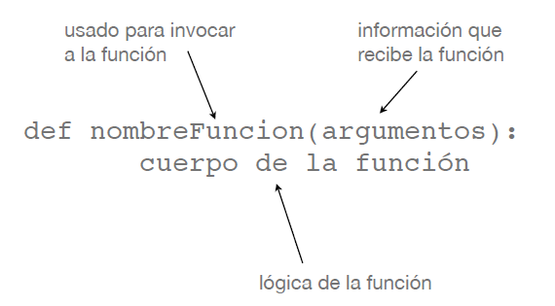
Funciones

Slide 6
Ejecución de una función
La forma general de invocación a una función es:
nombreFuncion(argumentos)
Los argumentos que usa la función son los correspondientes a la definición

Slide 7
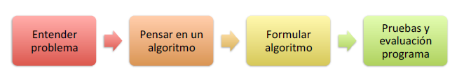
Proceso de solución

Slide 8
Proceso de solución
En el análisis del problema, se definen entradas, salidas y restricciones
Las entradas son los argumentos de la función
Las entradas son verificadas para ver si cumplen las restricciones requeridas por la función
Si las restricciones se cumplen, se generan las salidas o resultados
Si las restricciones no se cumplen, se generan mensajes de error

Slide 9
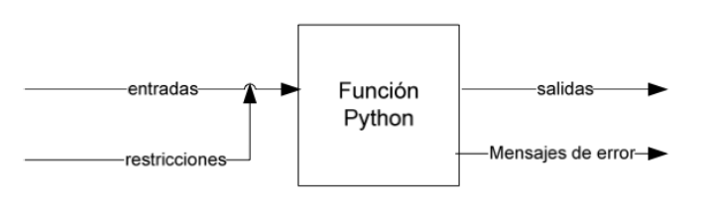
Proceso de solución

Slide 10
Funciones
Se usará de ejemplo el cálculo de área de un rectángulo
Pasos
Paso 1: Entender el problema
Paso 2: Pensar en algoritmo
Paso 3: Formular el algoritmo
Paso 4: Pruebas y evaluación

Slide 11
Paso 1: Entender el problema
La fórmula del área del rectángulo es:
área = base * altura
Entradas: base, altura
Salidas: área del rectángulo
Restricciones: base y altura son números mayores a cero

Slide 12
Paso 2: Pensar en algoritmo
Aplicar la fórmula del área del rectángulo

Slide 13
Paso 3: Formular el algoritmo
Algoritmo:
Obtener valores de altura y base
Revisar si números son mayores a cero
Si cumplen restricciones, multiplicar base por altura y devolver resultado
Si no cumplen restricciones, devolver mensaje de error
Fin

Slide 14
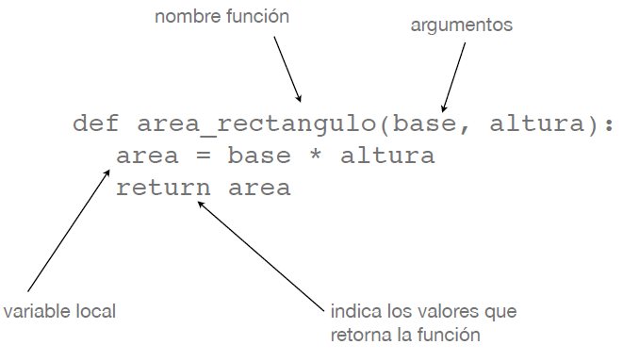
Paso 3: Formular el algoritmo

Slide 15
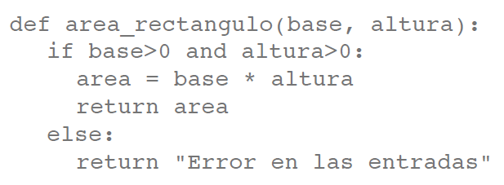
Paso 3: Formular el algoritmo

Slide 16
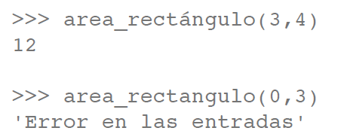
Paso 4: Pruebas y evaluación
La función se puede ejecutar desde la línea de comandos para pruebas

Slide 17
Ejecución de funciones
Proceso de ejecución de funciones
Búsqueda de definición de función
Evaluación de argumentos, de izquierda a derecha
Construcción de ambiente local de función
Evaluación del cuerpo de la función

Slide 18
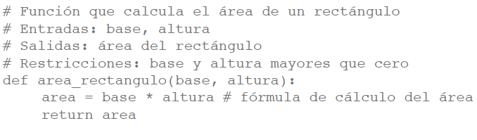
Documentación de funciones
Comentarios de una línea
Definidos con #
Pueden usarse en cualquier parte del código

Slide 19
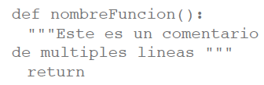

Documentación de funciones
Comentarios multilínea
Se definen con tres comillas dobles para iniciar y para cerrar
Usados en IDEs para dar información de funciones o métodos

Slide 20
Manejo de argumentos
Hay dos tipos de paso de argumentos: por valor y por referencia
Por valor:
Se pasa una copia
Si la función modifica el parámetro, el original permanece igual
Por referencia:
Se pasa la dirección de memoria del argumento
Si la función modifica el parámetro, se modifica el original

Slide 21
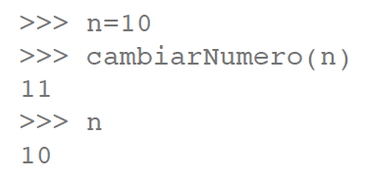
Paso por valor
Si se modifica un objeto inmutable dentro de la función, se crea una nueva instancia y la versión original no se cambia.

Slide 22
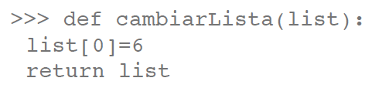
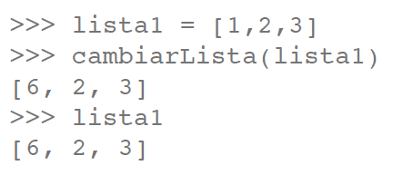
Paso por referencia
Si se modifica un objeto mutable dentro de la función, se modifica el objeto original.

Slide 23
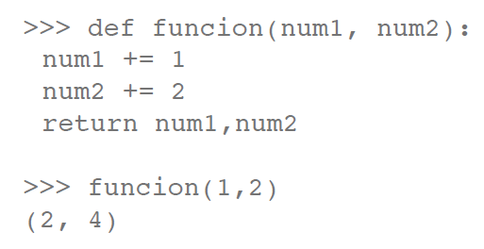
¿Cómo retornar más de un valor en una función?

Slide 24
Práctica
Escriba una función convertir_a_letras(), que reciba un número entre 1 y 5, y devuelva el número en letras.
Ejemplo:
>>> convertir_a_letras(1)
‘uno’
En geometría, se especifican dos puntos de una recta usando las coordenadas (x1,x2) y (y1,y2). Escriba una función calcular_pendiente(), que reciba las coordenadas y calcule la pendiente m, según la fórmula:
m = (y2-y1)/(x2-x1)

Slide 25
Iteración
Programas requieren repetir acciones
Recursión es un método para repetir acciones
Iteración es forma alterna de repetición
Uso de estructuras de control
Iteración en Python: while y for

Slide 26

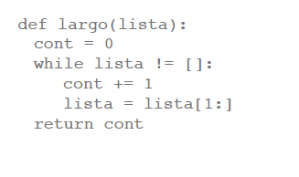
while
Se repite mientras una condición sea verdadera
Función que calcula el largo de una lista, usando while

Slide 27

for
Usado para repetir la ejecución de un bloque de instrucciones
La cantidad de repeticiones depende de un iterable

Slide 28
Iterable
Objeto que puede retornar sus elementos uno a la vez
Secuencias son iterables
Iterador es creado por el resutado devuelto por el iterable

Slide 29
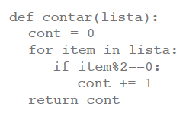
for
Función que cuenta los elementos pares de una lista

Slide 30
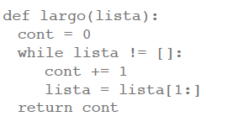
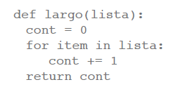
while vs for

Slide 31
Práctica
Plantea un algoritmo que visualice los números del 1 al 10.
Escribir un programa que visualice en pantalla los números pares entre 1 y 25.
Escribir un programa que visualice en pantalla los números múltiplos de 5 comprendidos entre 1 y 100.

